Slide 1
Безопасное развертывание новых версий приложений в CI/CD
Лапшин С. М.

Slide 2


О себе
Лапшин Станислав
team lead в компании Esanum GmbH
интересы: архитектура ПО, devops, backend
github - https://github.com/slapshin

Slide 3
Зачем?
исключить проникновение на сервер
исключить развертывание взломанных версий
исключить проникновение в сетевую инфраструктуру
исключить проникновение на другие сервера

Slide 4
Обычный поход
Положить приватный ключ в CI/CD
С помощью него подключиться из скрипта сборки на целевой сервер
Выполнить скрипт развертывания

Slide 5
Чем он плох?
Злоумышленники могут взломать CI/CD систему, получить приватные ключи, подключиться к серверу и заразить систему. Особенно актуально для docker окружения.

Slide 6
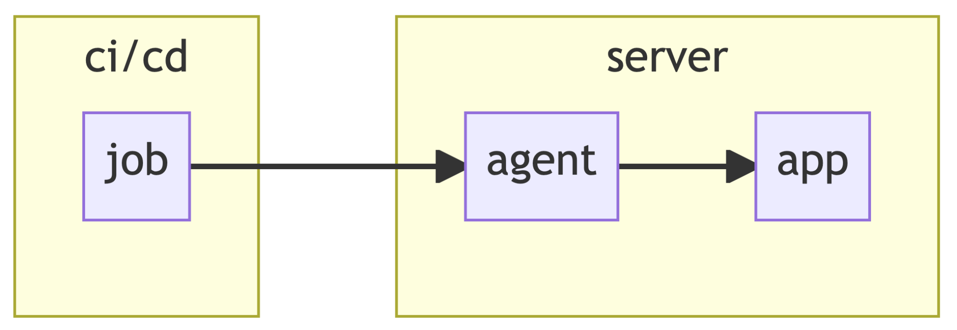
Подход к решению

Slide 7

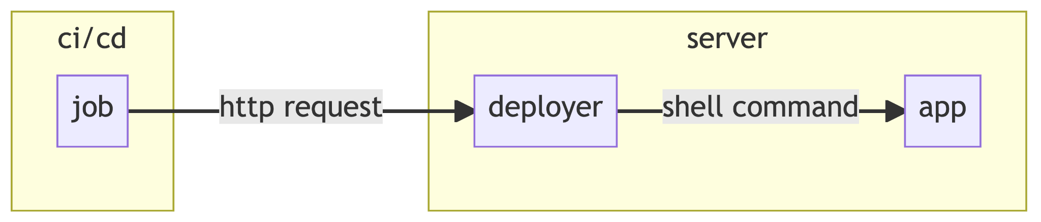
Deployer - реализация подхода
open-source
github https://github.com/Junte/deployer

Slide 8
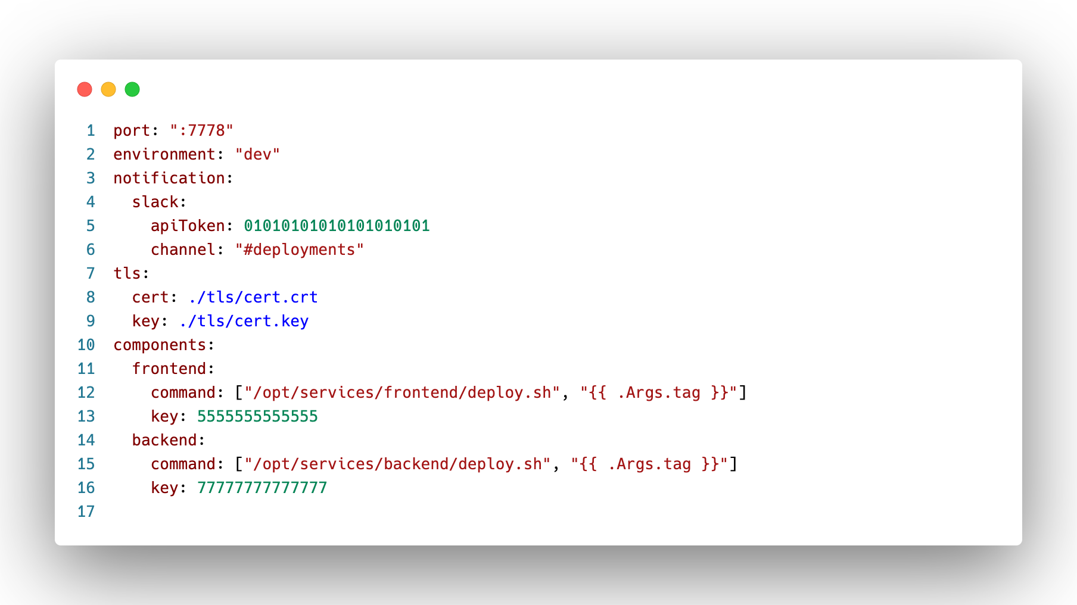
Пример конфигурационного файла

Slide 9
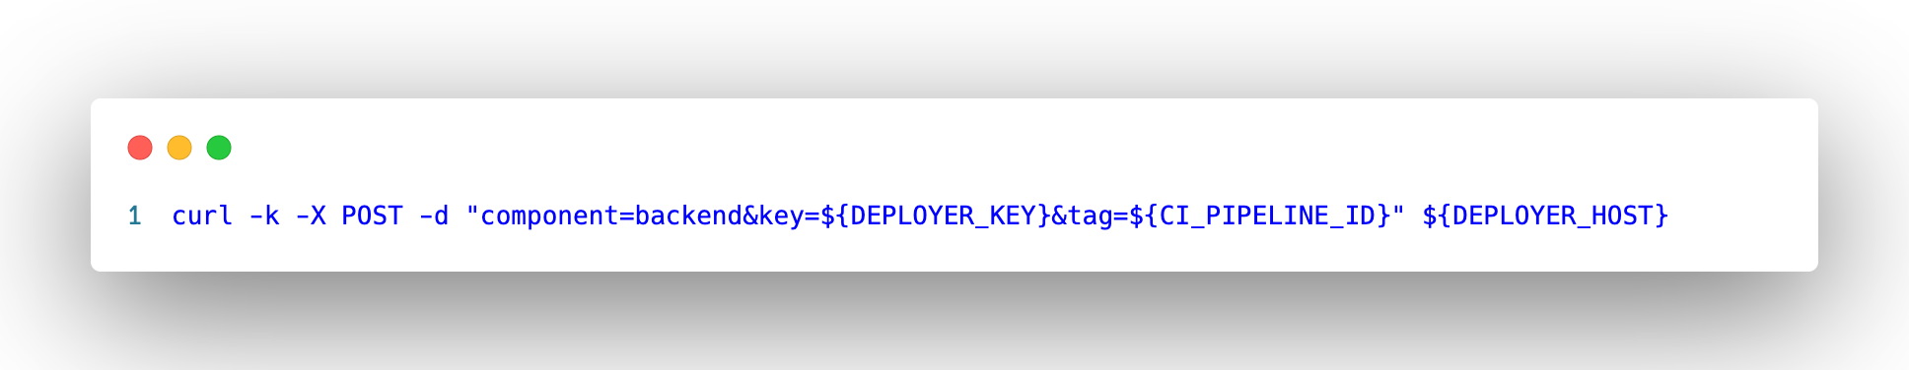
Развертывание новой версии

Slide 10
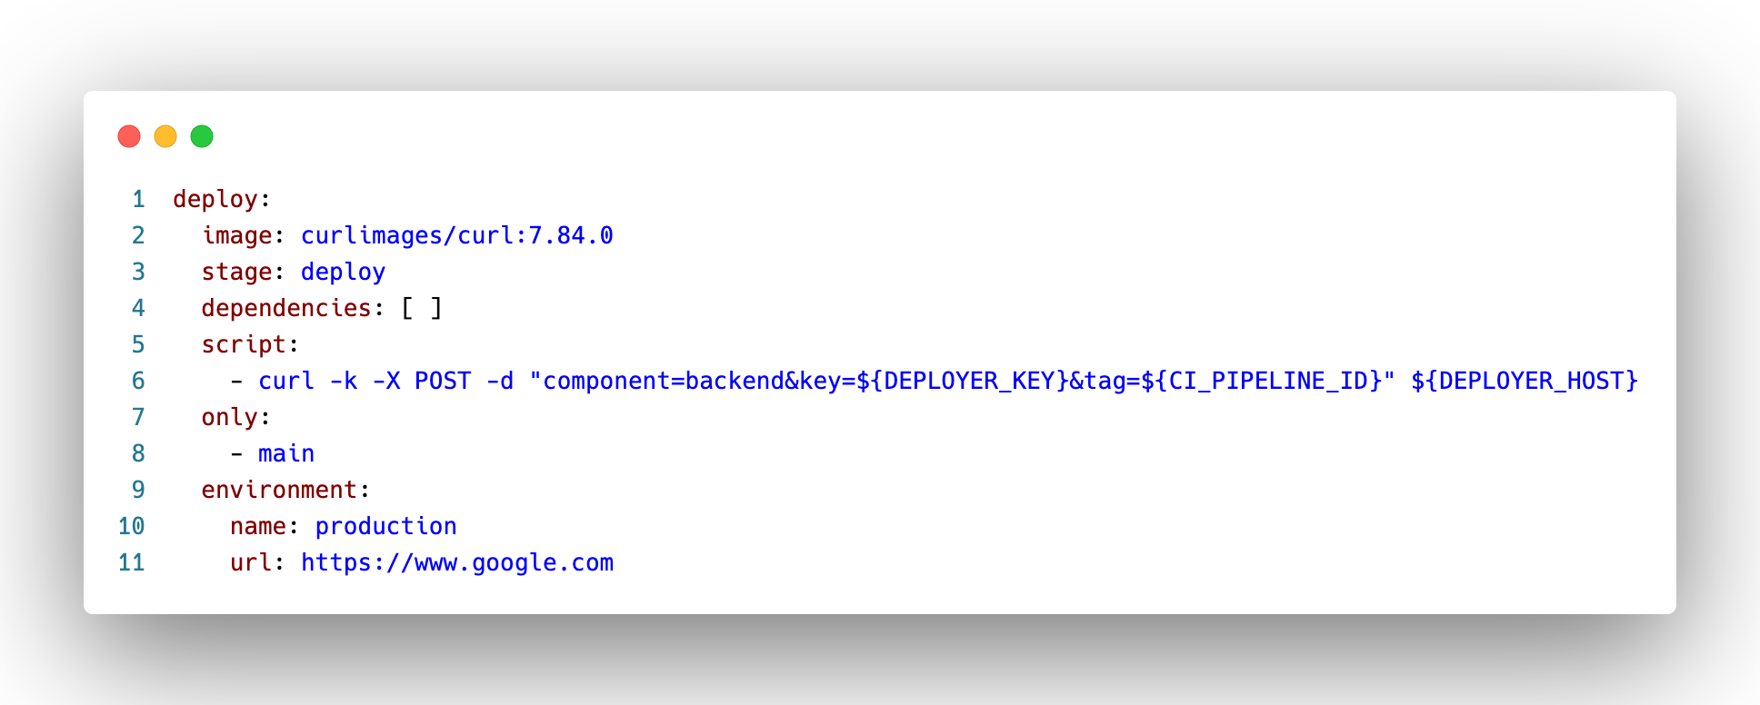
Интеграция с GitLab

Slide 11
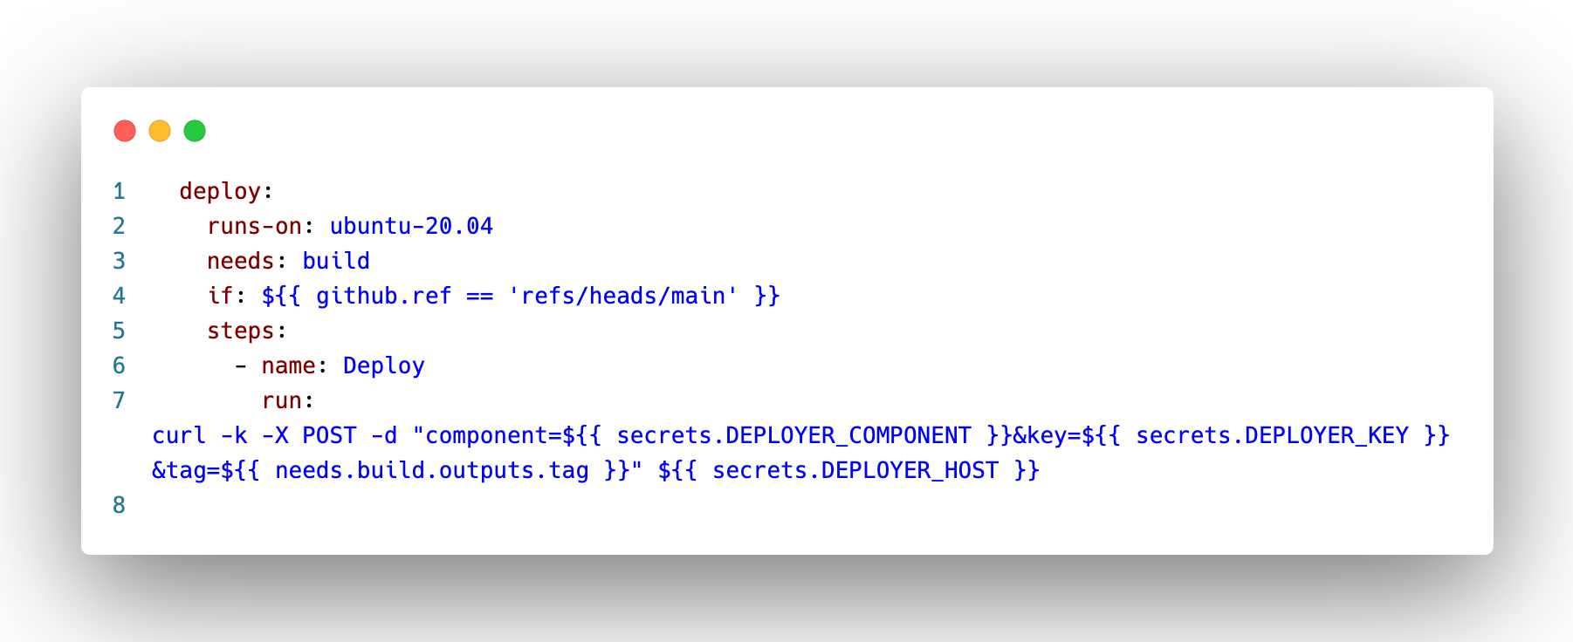
Интеграция с GitHub

Slide 12
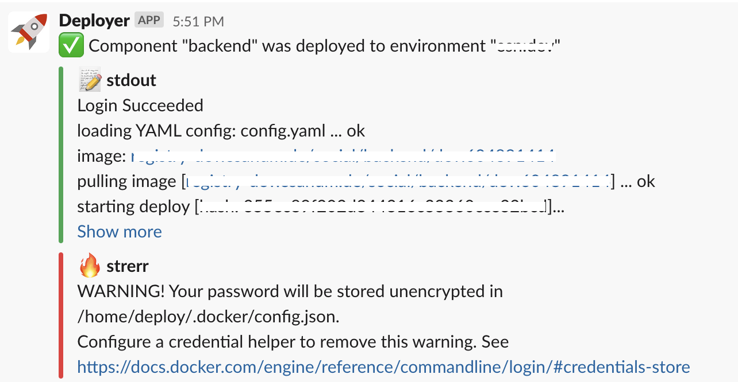
Уведомления в Slack

Slide 13
Спасибо за внимание!
Вопросы?

